Slide 1

XCEPTION
Выполнили: Купцов Андрей, Бочарин Максим

Slide 2
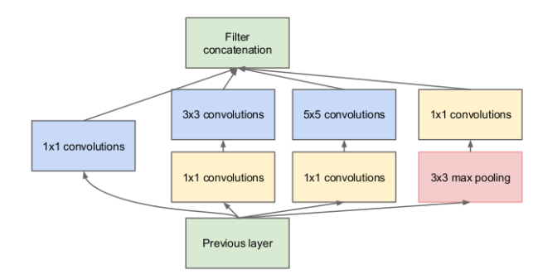
Inception

Slide 3
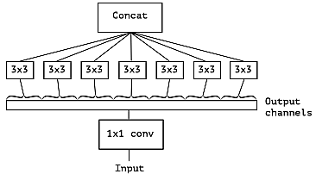
Depthwise separable convolution

Slide 4
Depthwise separable convolution
> pointwise convolution (точечная свертка)
> depthwise spatial convolution (пространственная свертка)

Slide 5
Advantage Depthwise separable convolution
16 каналов 32 фильтра
> Обычный сверточный слой 16*32*3*3 = 4608 весов
> Depthwise separable convolution
16*32*1*1 = 512 весов у pointwise convolution
32*3*3 = 288 весов у depthwise convolution

Slide 6
Сравнение с другими сетями

Slide 7
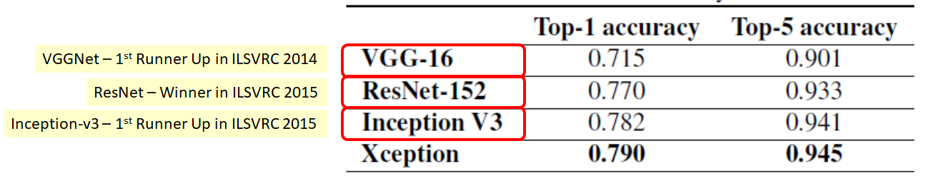
Сравнение с другими сетями

